Slide 1
HTML

Slide 2
오늘 배울 내용
컴퓨터에 대하여
HTML 개요와 구조
개발환경과 vscode 설치
HTML 텍스트 요소
HTML 기본 요소

Slide 3
컴퓨터에 대하여
전자회로를 이용한 고속의 자동 계산기 (01010101)
2진법 16진법을 사용한다.
html과 CSS는 프로그램언어가 아니다. 웹 브라우저에서 해석
js도 웹 브라우저에서 해석한다.

Slide 4
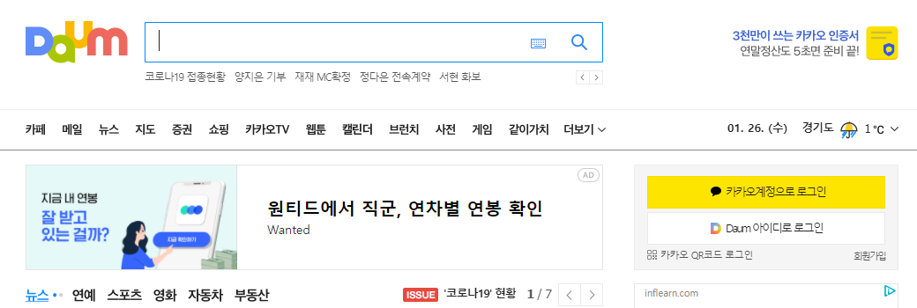
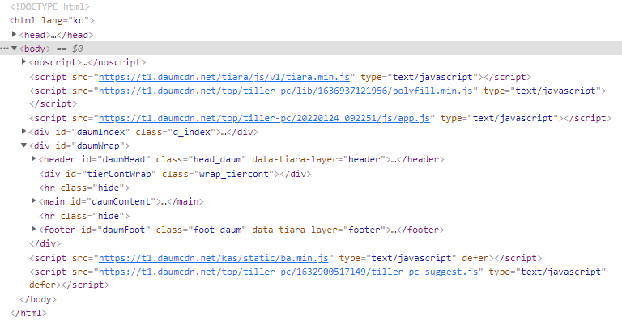
웹페이지란?
HTML5 + CSS + JS(javascript) 로 작성되어 브라우저 환경에서 실행되는 것

Slide 5
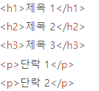
HTML이란?
HyperText Mark-up Language
웹 페이지의 모습을 기술하기 위한 규약
웹 페이지는 HTML 문서라고도 불리며, HTML 태그들로 구성
각각의 HTML 태그는 웹 페이지의 디자인이나 기능을 결정하는데 사용됩니다
Notes:
HTML 태그는 보통 시작 태그(start tag, opening tag)와 종료 태그(end tag, closing tag)의 한 쌍으로 구성됩니다.
종료 태그는 시작 태그와 전부 똑같지만, 태그 이름 앞에 슬래시(/)가 존재합니다.
태그에 따라 시작 태그만 있고 종료 태그가 없는 태그도 존재합니다.
<img> <br> <hr> 등과 같이 종료 태그 없이 시작 태그만을 가지는 태그를 빈 태그(empty tag)라고 합니다.

Slide 6
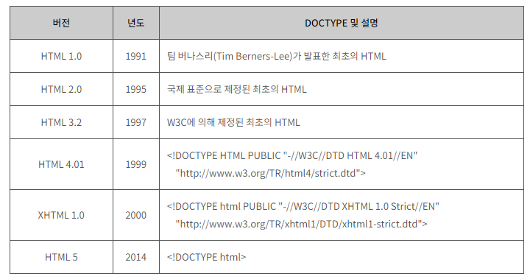
HTML 버전

Slide 7
W3C - World Wide Web Consortium
월드 와이드 웹(WWW)을 위한 표준을 제정하고 관리하는 중립적인 기관
HTML
CSS
DOM
SVG
XHTML
XML
Notes:
SVG 2차원 벡터 그래픽을 서술하는 XML 기반의 마크업 언어

Slide 8
HTML 작성방법
HTML 문서는 윈도우의 메모장 같은 기본 에디터로도 작성 가능하다
HTML 문서의 작성을 마친 후에 확장자를 .html로 저장하면 웹 브라우저에서 바로 확인할 수 있다.
Notes:
먼저는

Slide 9
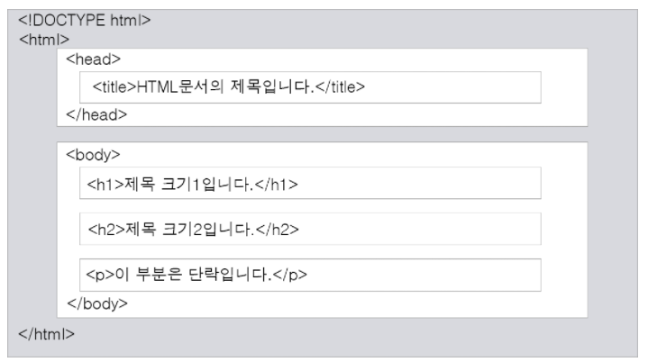
HTML 기본 구조
Notes:
<!DOCTYPE html> : 현재 문서가 HTML5 문서임을 명시합니다.
<html> : HTML 문서의 루트(root) 요소를 정의합니다.
<head> : HTML 문서의 메타데이터(metadata)를 정의합니다.
- 메타데이터(metadata)란 HTML 문서에 대한 정보(data)로 웹 브라우저에는 직접적으로 표현되지 않는 정보를 의미합니다.
- 이러한 메타데이터는 <title>, <style>, <meta>, <link>, <script>, <base>태그 등을 이용하여 표현할 수 있습니다.
<title> : HTML 문서의 제목(title)을 정의하며, 다음과 같은 용도로 사용됩니다.
- 웹 브라우저의 툴바(toolbar)에 표시됩니다.
- 웹 브라우저의 즐겨찾기(favorites)에 추가할 때 즐겨찾기의 제목이 됩니다.
- 검색 엔진의 결과 페이지에 제목으로 표시됩니다.
<body> : 웹 브라우저를 통해 보이는 내용(content) 부분입니다.
<h1> ~ <h6> : 제목(heading)을 나타냅니다.
<p> : 단락(paragraph)을 나타냅니다.

Slide 10
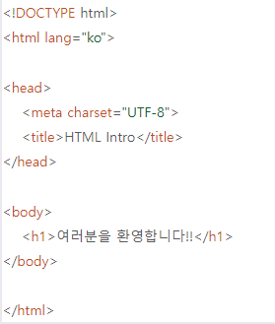
개발환경
코딩을 하기 위한 컴퓨터 세팅
언어를 인식하는 컴파일러가 필요 BUT html은 프로그램언어가 아닌 마크업언어
확장자를 html로 바꾸어 주어도 변환된다.
html5인 경우 메모장으로 만들 수 있으나, 보다 쉽게 보기 위하여 vscode를 사용

Slide 11
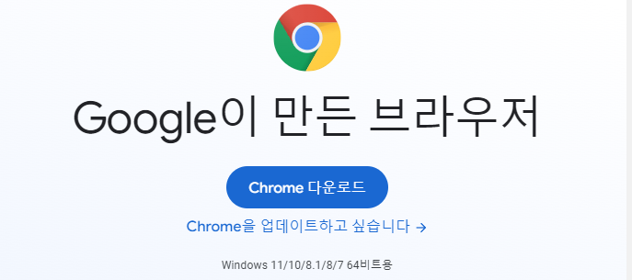
chrome
Chrome 다운로드 검색

Slide 12

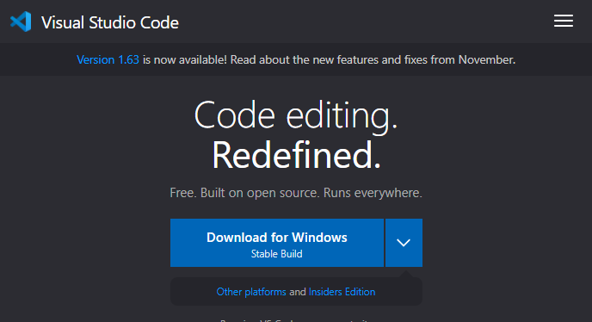
vscode
https://code.visualstudio.com/

Slide 13
vscode 개발 환경 설정
에디터 + Extensions(확장 설치가능)
community material theme : vscode 테마변경. Darker High Contrast
material icon theme : vscode 아이콘 테마.
prettier : 강제성이 있는 코드 정렬.
Notes:
설정에서 save 검색 후 format on save에 체크하면 저장할 때 바로 정렬됨.
설정에서 default formatter를 prettier로 설정

Slide 14
vscode 개발 환경 설정
html css support : html에서 css에 미리 써져있는 클래스 자동완성 기능 제공.
live server : html 파일 새로고침 없이 저장하면 바로 업데이트 가능하게 함.
color highlight : 색상 하이라이트 기능
indent-rainbow : 들여쓰기에 색상을 넣어 가독성을 높여줌.
html to css autocompletion : html에서 정의한 class, id를 css에서 자동완성 기능 제공.
Notes:
* 주석 색상 변경법 / 색상 추천
설정에서 .json 검색 후 settings.json에서 편집 눌러서 안에 붙여넣기
"editor.tokenColorCustomizations": { "comments": "#EFDC05" },

Slide 15
vscode 개발 환경 설정
css peek : html에서 ctrl, cmd(맥북) 누른 상태로 css 위치가 궁금한 id, class를 클릭하면 css파일에서의 위치를 보여줌.
auto rename tag : html 태그 변경 시 반대 태그도 같이 변경.
html tag wrapper : 감싸고 싶은 부분 드래그 후 ctrl + i , cmd + i (맥북)를 누르면 div 태그로 감싸줌.
font awesome : html에서 <i class = "fa-"> fa-까지 쓰면 자동완성 기능과 미리보기 기능 제공.
Notes:
폰트어썸 (Font Awesome) 아이콘 폰트

Slide 16
HTML 요소 구조
태그 이름
내용
속성명
속성값
<p class= “green”> 그린컴퓨터 </p>
종료 태그
시작 태그
Notes:
HTML 요소(element)는 여러 속성을 가질 수 있으며, 이러한 속성(attribute)은 해당 요소에 대한 추가적인 정보를 제공합니다.
또한, HTML 요소는 시작 태그로 시작해서 종료 태그로 끝납니다.
속성 이름은 언제나 소문자로 작성하자
속성값은 언제나 따옴표로 감싸자!

Slide 17
HTML 파일 작성하기

Slide 18
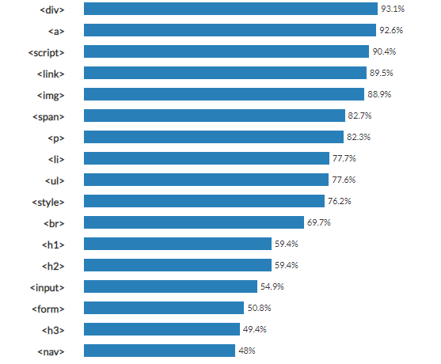
가장 많이 사용된 HTML 태그 분석 사이트
https://www.advancedwebranking.com/seo/html-study/

Slide 19
HTML 텍스트 요소

Slide 20
제목 Header
<h1>, <h2>, <h3>, <h4>, <h5>, <h6>
<h>태그의 위아래로는 약간의 여백이 자동으로 삽입됩니다.
여러 검색엔진은 각 웹 사이트의 내용을 바로 이 <h>태그를 이용하여 키워드를 수집하고, 그 내용을 파악합니다.
따라서 HTML 문서에 포함되는 제목은 <h>태그로 작성해야만 검색엔진에 의해 제대로 검색될 확률을 높일 수 있습니다.

Slide 21
단락 Paragraphs
<p></p>
단락이란 내용상 끊어서 구분할 수 있는 하나하나의 부분을 의미하며, 문단이라고도 부릅니다.
HTML에서는 <p>태그를 이용하여 이러한 단락을 표현합니다.
<br> : (break line)
텍스트(text) 서식 미리 정의하기 : <pre>태그(preformatted text)
수평 가로 구분선 : <hr> (horizontal rule)
Notes:
<br>태그는 종료 태그가 없는 빈 태그(empty tag

Slide 22
서식 Formatting
굵게 : <b>태그(bold text)나 <strong>태그
이탤릭체: <i>태그(italic text)나 <em>태그(emphasized text)
하이라이팅(highlighting) 효과 :<mark>
중앙 가로줄(삭제) : <del>태그(delete)
밑줄 : <ins>태그(insert) 또는 <U>
위첨자와 아래첨자 효과 : <sup>태그(superscript)와 <sub>태그(subscript)

Slide 23
인용구 Quotation
짧은 인용구 : <q>태그(quotation)
앞뒤에 자동으로 큰따옴표
블록 인용구 : <blockquote>태그(block quatation)
별도의 단락으로 구분
축약형 표현 : <abbr>태그(abbreviation)
마우스를 위치시키면 title 속성에 명시한 용어의 원형
주소 표현 : <address>태그
이탤릭체로 표현되며, 위아래로 약간의 공백이 자동으로 삽입

Slide 24
주석 Comment
<!-- 주석내용 -->
중첩사용 불가
Notes:
주석 색 바꾸기.

Slide 25
엔티티 Entity
HTML에는 미리 예약된 몇몇 문자 : 예약어(reserved characters) 웹 브라우저는 그것을 평소와는 다른 의미로 해석
따라서 HTML 예약어를 기존에 사용하던 의미 그대로 사용하기 위해 별도로 만든 문자셋을 엔티티(entity)
&엔티티이름; &#엔티티숫자;

Slide 26
엔티티 Entity
엔티티 문자 | 엔티티 이름 | 16진수 엔티티 숫자 | 설명
 | &nbsp; | &#160; | 줄 바꿈 없는 공백
< | &lt; | &#60; | 보다 작은
> | &gt; | &#62; | 보다 큰
& | &amp; | &#38; | AND 기호
" | &quot; | &#34; | 큰따옴표
' | &apos; | &#39; | 작은따옴표

Slide 27
엔티티 Entity
엔티티 문자 | 엔티티 이름 | 16진수 엔티티 숫자 | 설명
© | &copy; | &#169; | 저작권
® | &reg; | &#174; | 등록상표
Notes:
W3C 공식 사이트
https://www.w3.org/TR/html4/sgml/entities.html를 방문

Slide 28
문자셋
웹 브라우저가 HTML 문서를 정확하게 나타내기 위해서는 해당 문서가 어떠한 문자셋으로 저장했는지 정보 필요
HTML 문서가 저장될 때 사용된 문자셋에 대한 정보를 <head>태그 내의 <meta>태그에 명시

Slide 29
문자셋
1. ASCII : 가장 처음 만들어진 문자셋으로, 인터넷에서 사용할 수 있는 127개의 영문자와 숫자로 이루어져 있다.
2. ANSI : 윈도우즈에서 만든 문자셋으로, 총 256개의 문자 코드를 지원한다
3. ISO-8859-1 : 256개의 문자 코드를 지원하는 HTML4의 기본 문자셋
4. UTF-8 : 세상에 있는 거의 모든 문자를 표현할 수 있는 유니코드 문자를 지원하는 HTML5의 기본 문자셋

Slide 30
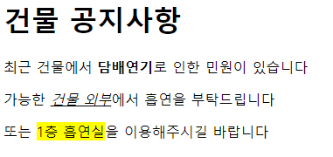
HTML 텍스트요소 실습1
<h1>과 <p>의 서식을 이용하여 아래와 같이 출력하세요.

Slide 31
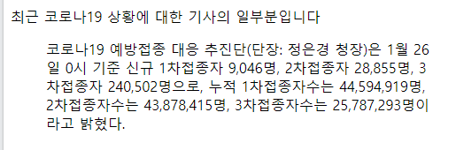
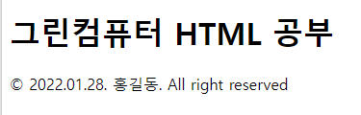
HTML 텍스트요소 실습2
<blockquote> 를 이용하여 아래와 같이 출력하세요.

Slide 32
HTML 텍스트요소 실습3
엔티티를 활용해서 카피라이트 문구를 작성해주세요.

Slide 33
HTML 기본 요소

Slide 34
스타일 Style
style 속성(attribute)을 이용하여 CSS 스타일을 HTML 요소에 직접 설정
<태그이름 style="속성이름:속성값">
헤더에 style 태그로 CSS스타일을 모아서 적용 가능
CSS(Cascading Style Sheets)는 웹 페이지의 레이아웃 형식

Slide 35
색 Color
색상이름으로 표현
RGB 색상값으로 표현
기본색(Red, Green, Blue) 각각 00부터 FF까지의 범위-16진수
빨간색 : rgb(255,0,0) > #FF0000 (16진수 색상값)

Slide 36
배경 Background
1. 배경을 다른 색으로 변경
background-color: lightblue;
2. 배경을 다른 이미지로 변경
background="이미지주소"
단 이미지 주소는 같은 파일에 있어야한다. 다른 위치라면 주소를 알려줘야한다.
Notes:
body { background-color: lightblue; }
h1 { background-color: rgb(255,128,0); }
p { background-color: #FFFFCC; }

Slide 37
링크 Link
오늘날 웹 페이지에는 다른 페이지나 다른 사이트로 연결되는 수많은 하이퍼 링크(hyperlink)로 이루어져있다.
<a>태그로 표현
<a href="링크주소">HTML 링크</a>

Slide 38
링크 Link
target 속성값 | 설명
_blank | 링크로 연결된 문서를 새 창이나 새 탭에서 오픈.
_self | 링크로 연결된 문서를 현재 프레임(frame)에서 오픈. (기본설정)
_parent | 링크로 연결된 문서를 부모 프레임(frame)에서 오픈.
_top | 링크로 연결된 문서를 현재 창의 가장 상위 프레임(frame)에서 오픈.
프레임(frame) 이름 | 링크로 연결된 문서를 지정된 프레임(frame)에서 오픈.

Slide 39
링크 Link
링크의 상태 | 설명
link | 아직 한 번도 방문한 적이 없는 상태 (기본설정)
visited | 한 번이라도 방문한 적이 있는 상태
hover | 링크 위에 마우스를 올려놓은 상태
active | 링크를 마우스로 누르고 있는 상태
Notes:
- 기본적으로 링크가 걸린 텍스트는 밑줄에, 텍스트 색상이 파란색으로 변경됩니다.
- visited 상태의 링크는 밑줄에, 텍스트 색상이 보라색으로 변경됩니다.
- active 상태의 링크는 밑줄에, 텍스트 색상이 빨간색으로 변경됩니다.

Slide 40
링크 Link
페이지 책갈피 : <a>태그의 name 속성
<a href="#bookmark"><p>제목 3으로 갑시다!!!</p></a>
<h2><a name="bookmark"></a>제목 3</h2>

Slide 41
이미지 Image
<img>태그
<img src="이미지주소" alt="대체문자열">
이미지의 테두리(border) : style="border: 3px solid black“
이미지에 링크(link)
<a href="/html/intro" target="_blank">
<img src=“” alt="flag" >
</a>
Notes:
<img>태그는 종료 태그가 없는 빈 태그(empty ta
CSS - style 속성

Slide 42
리스트 List
1. 순서가 없는 리스트(unordered list) : <ul> <li>
2. 순서가 있는 리스트(ordered list) : <ol> <li>
3. 정의 리스트(definition list) : <dl> <dt> <dd>
Notes:
list-style-type
- disc : 검정색 작은 원 모양 (기본설정)
- circle : 흰색 작은 원 모양
- square : 사각형 모양
- decimal : 숫자 (기본설정)
- upper-alpha : 영문 대문자
- lower-alpha : 영문 소문자
- upper-roman : 로마 숫자 대문자
lower-roman : 로마 숫자 소문자

Slide 43
테이블 Table
<tr>태그 : 테이블에서 열을 구분
<th>태그 : 각 열의 제목 자동으로 굵은 글씨에 가운데 정렬
<td>태그 : 테이블의 열을 각각의 셀(cell)로 나눔
테이블의 열 합치기 : colspan 속성을 사용하면
<td colspan="2"> 열을 합쳤습니다 </td>
테이블의 행 합치기 : rowspan 속성
<td rowspan="2"> 행을 합쳤습니다</td>
테이블의 캡션 : <caption>태그
Notes:
열(column)
style="width:100%“ (전체 채우기)

Slide 44
HTML 기본요소 실습1
<body> 의 배경을 black 으로 만들고
네이버 로고 이미지를 클릭하면 네이버로 연결되는 하이퍼링크를 작성하세오

Slide 45
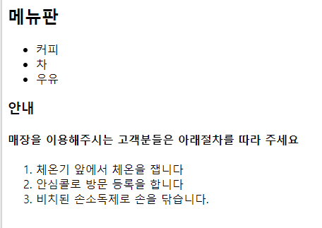
HTML 기본요소 실습2
list를 이용하여 옆의 내용을 출력하세요.

Slide 46
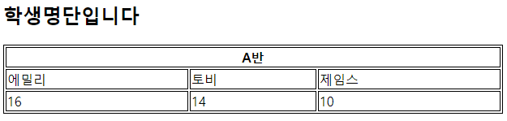
HTML 기본요소 실습3
table태그와 style태그 및 속성을 이용하여 아래 테이블을 완성하세요<th>=<tr>
반 | A반(colspan=3)
학생 (rowspan=2) | 에밀리 | 토비 | 제임스
 | 16 | 14 | 10

Slide 47
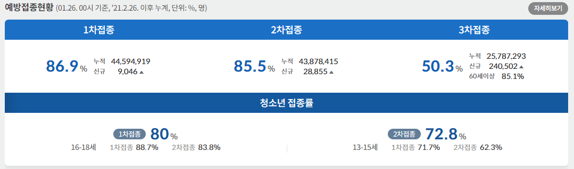
정리 및 종합 실습
테이블과 style color를 이용해서 코로나 백신 현황표를 만드시오
셀을 얼마나 나눌지 생각 해봅시다
자세히보기 는 링크태그로 작성하여 http://ncov.mohw.go.kr/ 코로나감염증홈페이지로 이동한다

Slide 48
QnA

